Slide 1


STK201 Aljabar Matriks Semester Ganjil 2019/2020
PERTEMUAN #13
Diagonalisasi
Dekomposisi Spektral
Dekomposisi Nilai Singular
Bentuk Kuadrat
disusun oleh:
Bagus Sartono
bagusco@gmail.com
0852-1523-1823
Departemen Statistika
Fakultas Matematika dan Ilmu Pengetahuan Alam
Institut Pertanian Bogor
2019

Slide 2
Jika A adalah suatu matriks persegi berukuran n×n dapat dicari n pasangan akar ciri dan pasangan ciri
(λ₁, u₁), (λ₂, u₂), …, (λ_{n}, u_{n})
dimana berlaku Au_{i} = λ_{i}u_{i} untuk semua i = 1, …, n
yang selanjutnya dapat ditulis sebagai
A [u₁ u₂ … u_{n}] = [u₁ u₂ … u_{n}] Λ
atau AU = UΛ
dengan

Slide 3
AU = UΛ
Jika U adalah matriks non-singular, maka kita bisa memperoleh matriks U⁻¹ sehingga kita bisa peroleh bahwa
AU = UΛ
--------------------- × U⁻¹
A = UΛU⁻¹
Penguraian matriks A seperti di atas dikenal sebagai penguraian spektral (spectral decomposition).

Slide 4
AU = UΛ
Jika U adalah matriks non-singular, maka kita bisa memperoleh matriks U⁻¹ sehingga kita bisa peroleh bahwa
AU = UΛ
U⁻¹ × ---------------------
U⁻¹AU = Λ
Persamaan di atas dikenal sebagai diagonalisasi/pendiagonalan

Slide 5
Akar Ciri dan Vektor Ciri Matriks Simetrik
Sifat-sifat utama yang perlu diketahui terkait akar ciri dan vektor ciri matriks simetrik A adalah:
Akar ciri dari A selalu berupa bilangan nyata
Vektor ciri dari akar ciri yang berbeda bersifat ortogonal (buktikan!)

Slide 6
Untuk matriks A yang simetrik dapat dicari pasangan akar ciri dan vektor ciri sehingga bisa dituliskan
AU = UΛ
Kita selalu bisa memperoleh vektor-vektor ciri yang ortogonal dan normal sehingga dapat diperoleh U yang merupakan matriks ortogonal. Karenanya kita dapatkan bahwa
A = UΛU^{T}

Slide 7
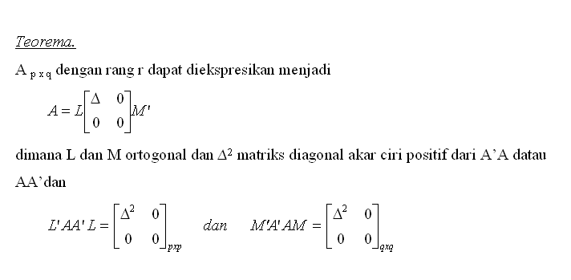
DEKOMPOSISI NILAI SINGULAR

Slide 8
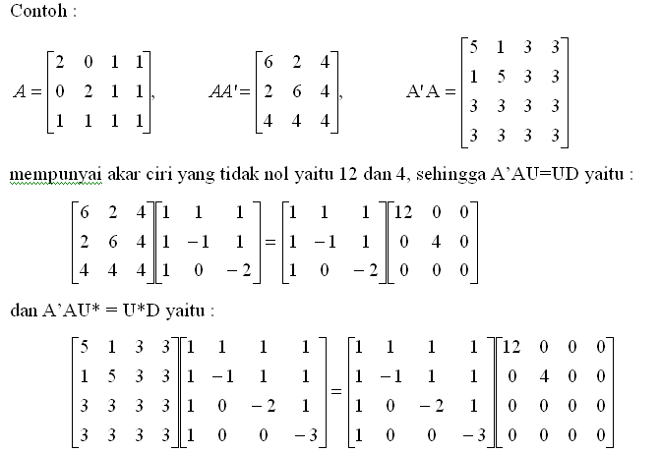

Slide 9
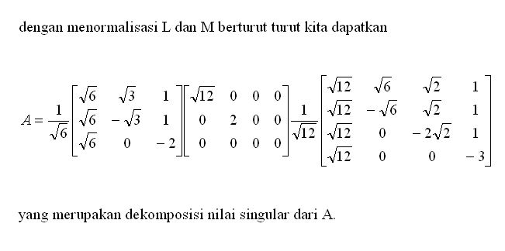

Slide 10
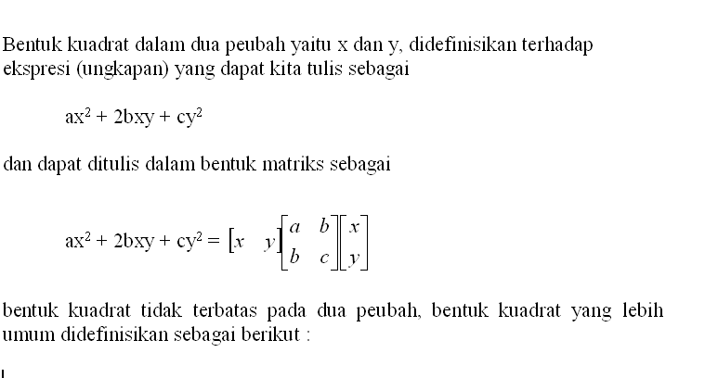
BENTUK KUADRAT

Slide 11
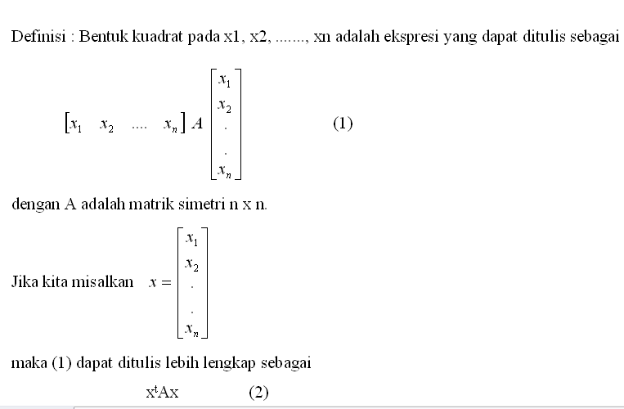

Slide 12
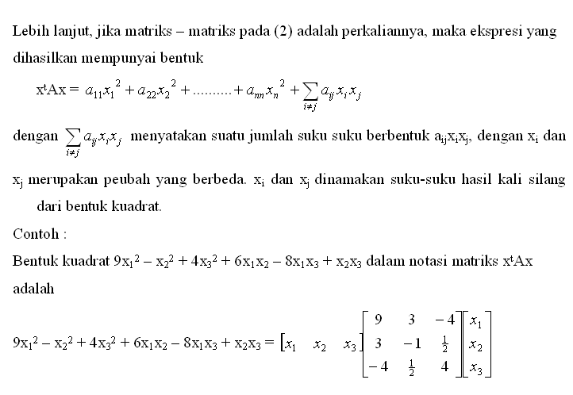

Slide 13
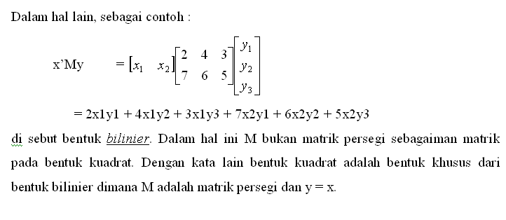

Slide 14
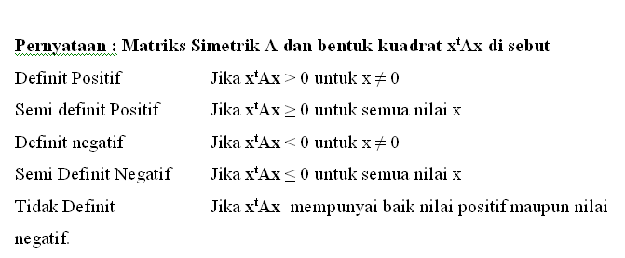

Slide 15
Teorema.
Matriks simetrik A adalah definit positif jika dan hanya jika semua akar ciri A adalah positif.

Slide 16
Terima Kasih

